Slide 1







Chào mừng các em đến với bài học hôm nay
TOÁN
Giáo viên: Phan Thị Thanh Thủy

Slide 2

Bài 10: Luyện tập chung (tiết 1)

Slide 3





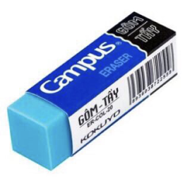
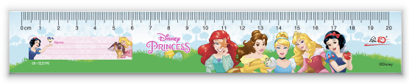
VỞ TOÁN
VỞ NHÁP

Slide 4


Slide 5

“Luyện tập”

Slide 6
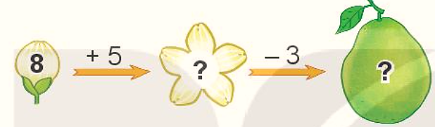
1
Số?
a)
Số hạng | 2 | 3 | 4 | 5 | 6 | 7 | 8
Số hạng | 9 | 8 | 9 | 7 | 6 | 8 | 5
Tổng | ? | ? | ? | ? | ? | ? | ?
11
11
13
12
12
15
13
b)
13
10

Slide 7
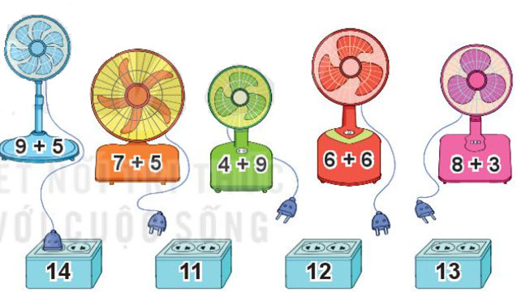
2
Hai quạt nào có chung ổ cắm điện?
14
11
12
13

Slide 8
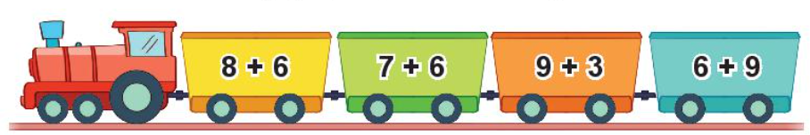
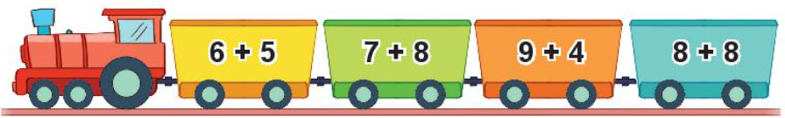
3
a) Toa tàu nào dưới đây ghi phép tính có kết quả lớn nhất?
14
13
12
15
b) Toa tàu nào dưới đây ghi phép tính có kết quả bé hơn 15?
11
15
13
16

Slide 9

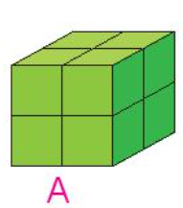
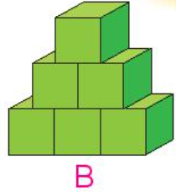
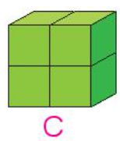
4
Một bạn đã xếp các khối lập phương nhỏ thành ba hình A, B, C (như hình vẽ).
8 khối lập phương
6 khối lập phương
4 khối lập phương
a) Hình nào có số khối lập phương nhỏ nhiều nhất?
➔ Hình A nhiều nhất (8 khối lập phương nhỏ).
b) Hình A và B có tất cả bao nhiêu khối lập phương nhỏ?
➔ Hình A và B có 14 khối lập phương nhỏ (8 + 6 = 14).

Slide 10













CHƠI TRỐN TÌM
CÙNG BẠCH TUYẾT VÀ 7 CHÚ LÙN

Slide 11










Bắt đầu!
6 + 5 = ?
A. 16
B. 15
C. 14
D. 11
HẾT GIỜ
ĐÚNG RỒI

Slide 12



Bắt đầu!
7 + 5 = ?
A. 11
B. 12
C. 15
D. 17
HẾT GIỜ
ĐÚNG RỒI

Slide 13



Bắt đầu!
8 + 6 = ?
A. 14
B. 15
C. 16
D. 18
HẾT GIỜ
ĐÚNG RỒI

Slide 14


Bắt đầu!
5 + 9 = ?
A. 12
B. 15
C. 14
D. 19
HẾT GIỜ
ĐÚNG RỒI

Slide 15

Bắt đầu!
9 + 7 = ?
A. 15
B. 16
C. 17
D. 19
HẾT GIỜ
ĐÚNG RỒI

Slide 16

Bắt đầu!
4 + 9 = ?
A. 19
B. 17
C. 14
D. 13
HẾT GIỜ
ĐÚNG RỒI

Slide 17


Bắt đầu!
8 + 8 = ?
A. 18
B. 16
C. 14
D. 12
HẾT GIỜ
ĐÚNG RỒI

Slide 18


Dặn dò
- Làm BT1,2,3,4 trong VBT Toán trang 40, 41.
- Chuẩn bị bài sau: Luyện tập chung (Tiết 2).

Slide 19



Slide 20

Tạm biệt các con và hẹn gặp lại

